Slide 1
Патриотическое воспитание в детском саду (фото – отчет)
Автор:
Морозова Людмила Станиславовна
Воспитатель группы № 11
МБДОУ детский сад общеразвивающего вида № 400 «Русичи»

Slide 2
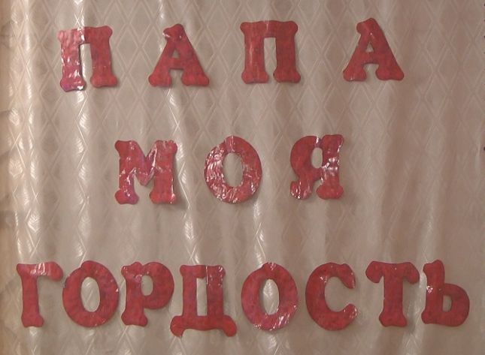
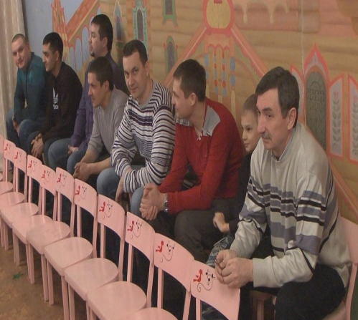
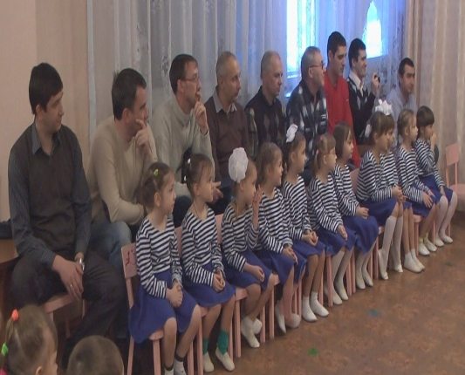
Формируем желание стать сильными, смелыми, находчивыми, отважными воинами-защитниками нашей Родины, воспитываем дух патриотизма, любовь к Родине. Расширяем гендерные представления. Итоговым мероприятием было проведение праздничного утренника, где мы поздравили всех мужчин с этим замечательным праздником.

Slide 3
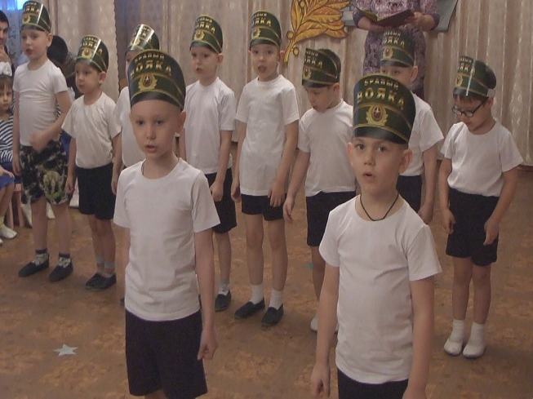
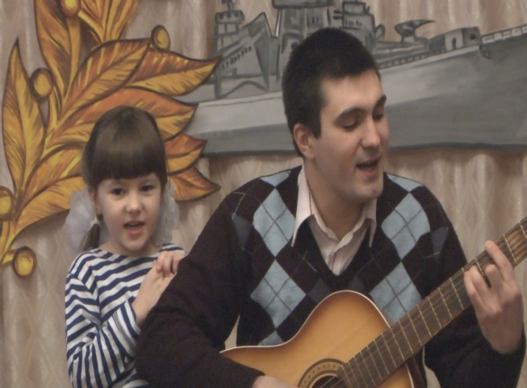
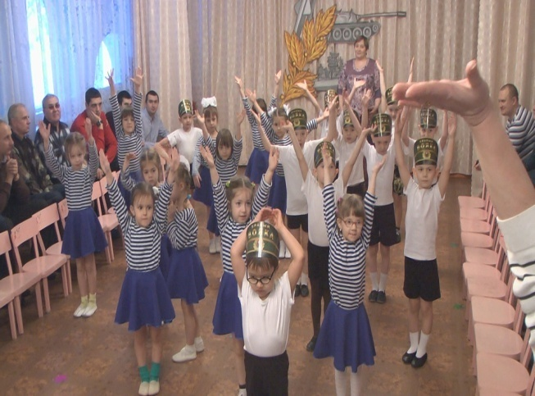
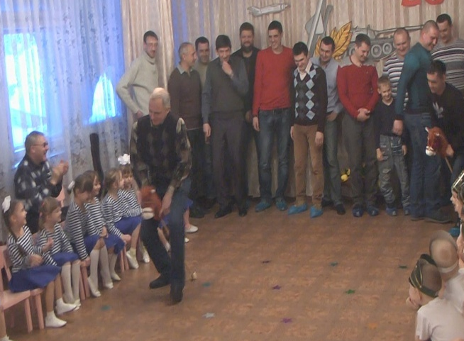
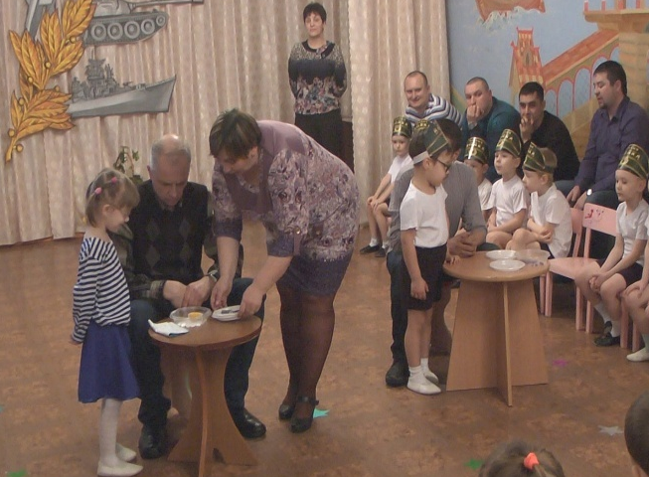

Slide 4
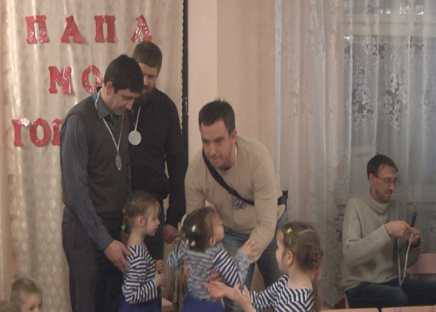
Тот, кто не любит свою страну,
ничего любить не может.

